Slide 1
인공지능 R&D 실무자 양성과정
1차 오프라인교육
Multiple regression/Lasso/Ridge
연세대학교 산업공학과 이경택

Slide 2
데이터 마이닝 이론 개요

Slide 3
1. Data Mining 개요
Data Mining의 정의
Data Mining은 대규모로 저장된 데이터 안에서 체계적이고 자동적으로 가치 있는 지식(통계적 규칙이나 패턴)을 찾아 내는 것
쉽게 말해, 데이터를 이해하는 행위라고 볼 수 있음
Data Mining은 여러 분야에 걸친 학문
Data Mining은 크게 회귀(Regression), 분류(Classification), 군집화(Clustering), 연관분석(Association Rule), 변수 선택(Feature Selection)으로 구성됨
artificial intelligence | information theory
probability and statistics | philosophy
computational complexity theory | psychology
control theory | neurobiology

Slide 4
1. Data Mining 개요
Data Mining의 정의
회귀 (Regression): 독립변수 X에 대해서 연속형 종속변수 Y를 예측 (예: 광고비에 따른 판매량 예측)
분류 (Classification): 독립변수 X에 대해서 이산형 종속변수 Y(Class)를 예측 (예: 고객특성에 따른 고객 신용등급 예측)
군집화 (Clustering): 독립변수 X의 값이 유사한 데이터를 다수 그룹으로 묶음 (예: 마케팅에서 고객특성에 따른 고객군 분할)
※ 데이터에 종속변수 Y가 없음
연관분석 (Association Analysis): 트랜잭션(Transaction: 예: 장바구니)에 있는 아이템들(items)들간의 연관 관계를 분석 (예: 인터넷 서점에서 “데이터 마이닝” 책을 구매하면 “통계” 책도 구매하는 연관성이 존재)

Slide 5
1. Data Mining 개요
Data Mining의 정의
분석용 데이터의 이상적 조건
독립변수 X 사이에 상관성이 작아야 이상적임
반면에 독립변수 X와 종속변수 Y의 상관성은 커야 함
위 두 성질을 만족하는 소수의 독립변수 집합
많은 양질의 데이터(결측치와 노이즈가 없는 깨끗한 데이터)
변수선택(Variable Selection): 독립변수 X간에는 상관성이 적고(Minimal Redundancy), X와 종속변수 Y간에는 상관성이 큰 (Maximal Relevance) 독립변수만을 추출 (e.g. 사람의 키를 예측하는데 있어서 다리길이와 팔길이는 중복성이 존재)
독립변수
종속변수
X
Y
데이터
Long and Thin
독립변수
종속변수
X
Y
데이터
Short and Fat

Slide 6
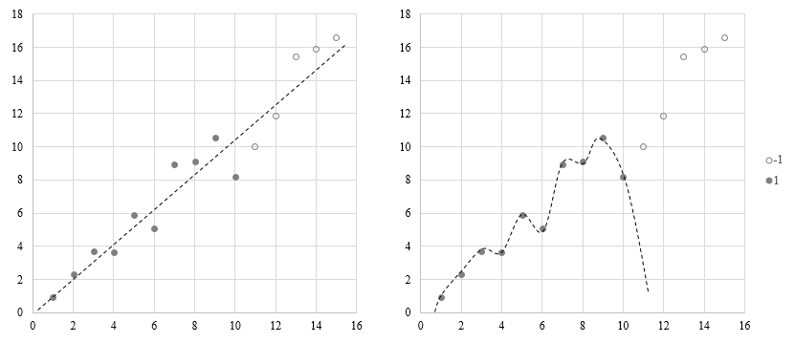

1. Data Mining 개요
과적합이란
과적합이란 모든 데이터를 확보하여 모델을 만드는 것이 현실적으로 불가능한 상황에서 일부의 데이터만으로 현재 모델에 존재하는 오류를 과도하게 줄일 때 발생하는 문제
아래 그림은 과적합의 예시
좌측 그림은 일부의 오류를 허용하여 $f$를 추정
우측 그림은 오류를 전혀 허용하지 않고 $f$를 추정
흰 점의 데이터가 추가되었을 때 좌측 그림의 오류가 더 작음
검은 점의 데이터로 $f$를 추정하고 흰 점의 데이터가 추가된 상황

Slide 7
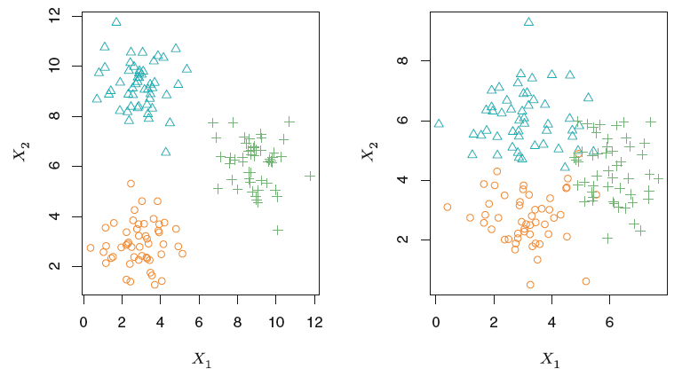

1. Data Mining 개요
지도 학습(Supervised Learning)과 비지도 학습(Unsupervised Learning)
지도 학습: 출력 변수가 존재하여 입력 변수와 출력 변수 사이의 관계인 $f$를 추정하는 데에 초점을 맞춤
비지도 학습: 출력 변수가 존재하지 않고, 입력 변수 간의 관계에 초점을 맞춤
앞서 제시된 모든 내용은 지도 학습이며, 비지도 학습의 대표적인 예로는 군집 분석(cluster analysis)가 있음
아래의 그림은 출력 변수가 두 종류($X_{1}, X_{2}$)일 때 군집 분석의 예시

Slide 8

2. 모형의 적합성
학습 집합(training set)과 검증 집합(validation set)
학습 집합: $f$를 추정하는 데에 필요한 데이터 집합
검증 집합: 추정한 $f$가 적합한지 검증하는 데이터 집합
학습 집합과 검증 집합으로 분류하는 이유는 과적합을 방지하기 위함
전체 데이터를 학습 집합(하늘색 점)과 검증 집합(파란색 점)으로 나눔
학습 집합으로 $f$를 추정
검증 집합으로 추정된 $f$의 적합성을 검증

Slide 9
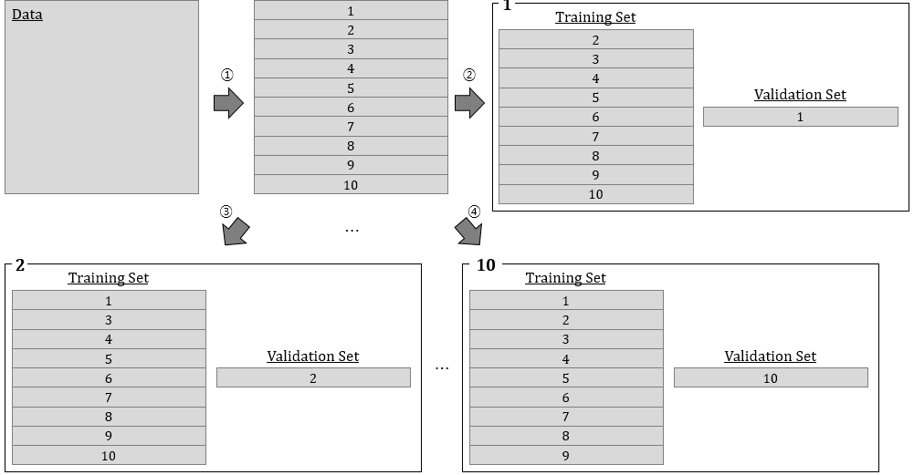
2. 모형의 적합성
교차 검증이란
모형의 적합성을 보다 객관적으로 평가하기 위한 방법
데이터를 k(주로 5 또는 10)개 부분으로 나눈 뒤, 그 중 하나를 검증 집합, 나머지를 학습 집합으로 분류
위 과정을 k번 반복하고 k개의 오류를 평균하여 모형의 적합성를 평가

Slide 10
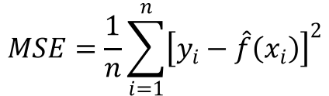
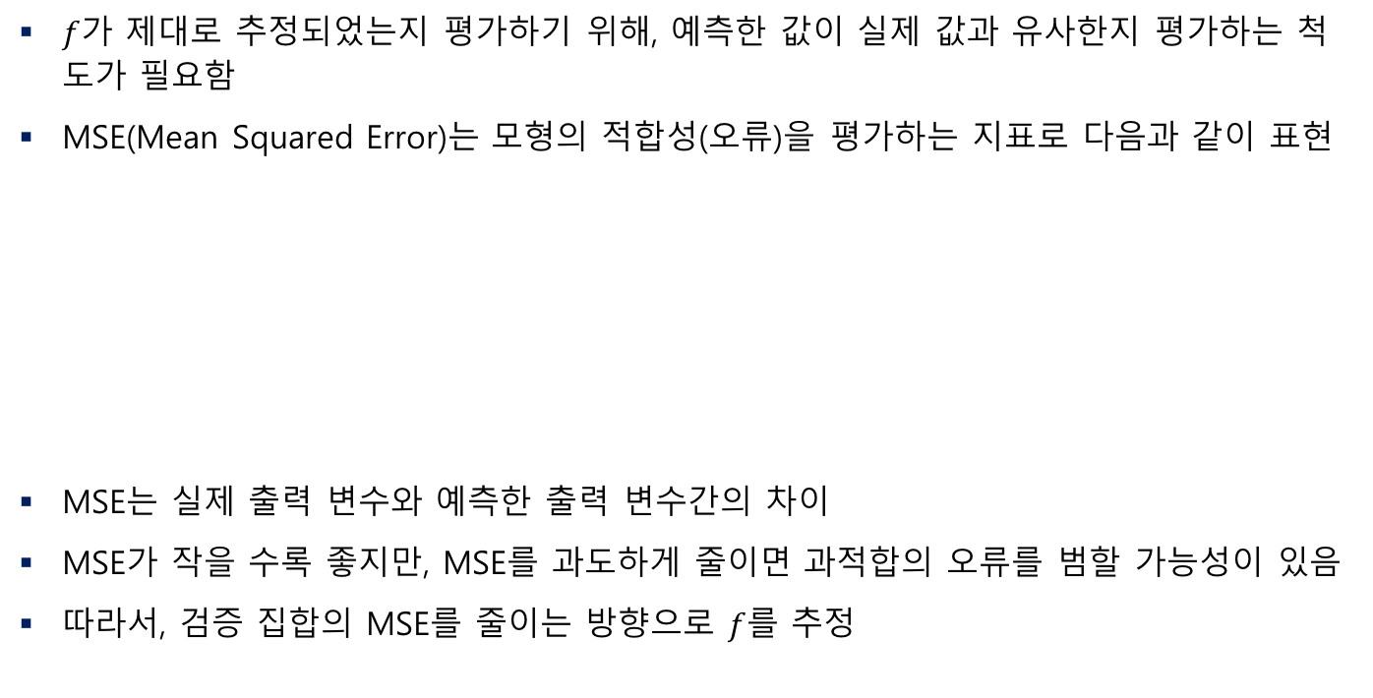
2. 모형의 적합성
모형의 적합성을 평가하는 방법
$f$가 제대로 추정되었는지 평가하기 위해, 예측한 값이 실제 값과 유사한지 평가하는 척도가 필요함
MSE(Mean Squared Error)는 모형의 적합성(오류)을 평가하는 지표로 다음과 같이 표현
MSE는 실제 출력 변수와 예측한 출력 변수간의 차이
MSE가 작을 수록 좋지만, MSE를 과도하게 줄이면 과적합의 오류를 범할 가능성이 있음
따라서, 검증 집합의 MSE를 줄이는 방향으로 $f$를 추정
$$MSE=\frac{1}{n}\sum_{i=1}^{n}{{\left[y_{i}−\hat{f}\left(x_{i}\right)\right]}^{2}}$$
예측한 출력 변수
데이터 개수
실제 출력 변수

Slide 11
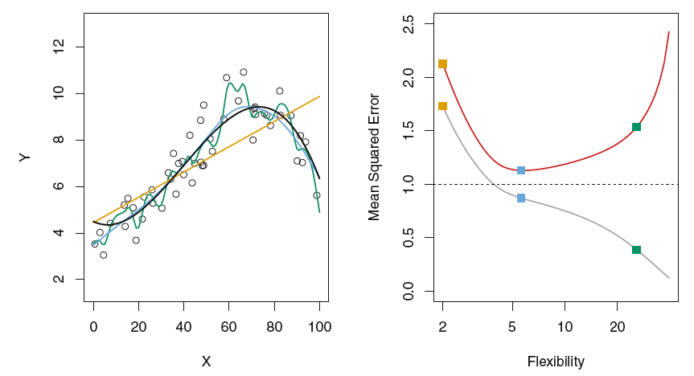
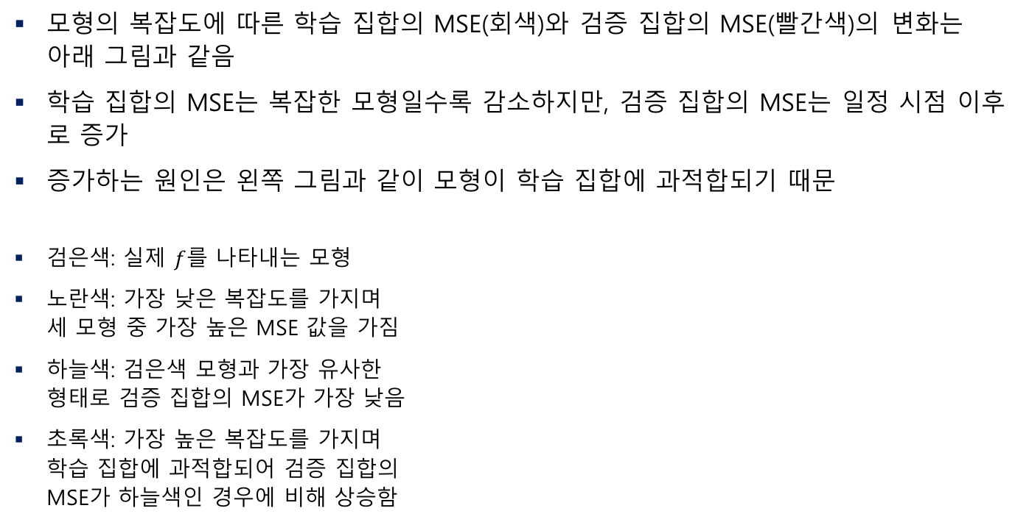
2. 모형의 적합성
모형의 적합성을 평가하는 방법
모형의 복잡도에 따른 학습 집합의 MSE(회색)와 검증 집합의 MSE(빨간색)의 변화는 아래 그림과 같음
학습 집합의 MSE는 복잡한 모형일수록 감소하지만, 검증 집합의 MSE는 일정 시점 이후로 증가
증가하는 원인은 왼쪽 그림과 같이 모형이 학습 집합에 과적합되기 때문
검은색: 실제 $f$를 나타내는 모형
노란색: 가장 낮은 복잡도를 가지며 세 모형 중 가장 높은 MSE 값을 가짐
하늘색: 검은색 모형과 가장 유사한 형태로 검증 집합의 MSE가 가장 낮음
초록색: 가장 높은 복잡도를 가지며 학습 집합에 과적합되어 검증 집합의 MSE가 하늘색인 경우에 비해 상승함
모형의 복잡도

Slide 12
회귀 분석

Slide 13
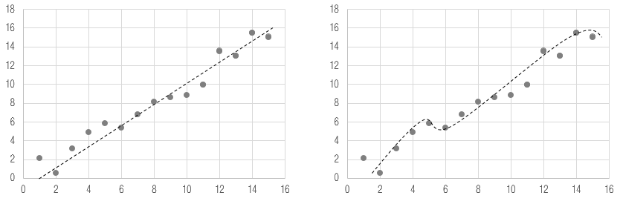
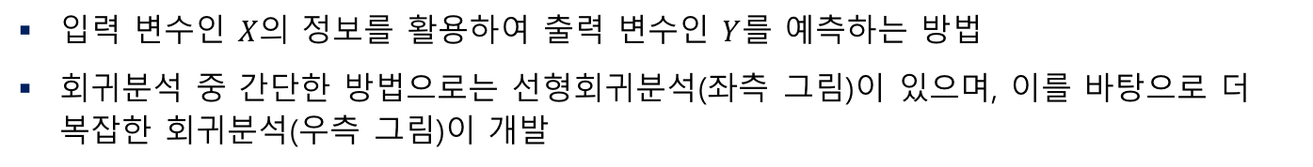
3. 단순 선형 회귀
회귀 분석이란
입력 변수인 $X$의 정보를 활용하여 출력 변수인 $Y$를 예측하는 방법
회귀분석 중 간단한 방법으로는 선형회귀분석(좌측 그림)이 있으며, 이를 바탕으로 더 복잡한 회귀분석(우측 그림)이 개발

Slide 14

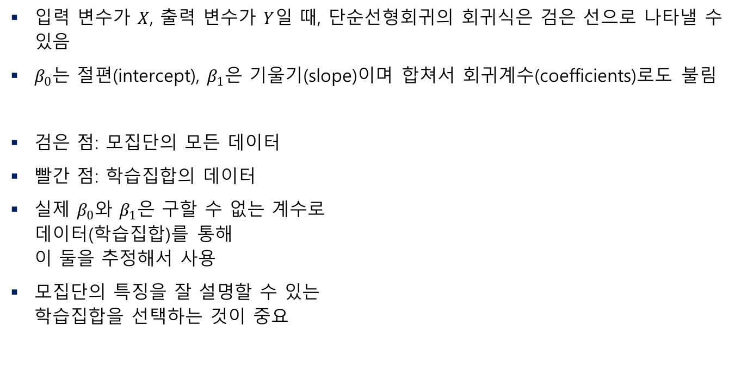



3. 단순 선형 회귀
단순 선형 회귀의 회귀 식
입력 변수가 $X$, 출력 변수가 $Y$일 때, 단순선형회귀의 회귀식은 검은 선으로 나타낼 수 있음
$β_{0}$는 절편(intercept), $β_{1}$은 기울기(slope)이며 합쳐서 회귀계수(coefficients)로도 불림
검은 점: 모집단의 모든 데이터
빨간 점: 학습집합의 데이터
실제 $β_{0}$와 $β_{1}$은 구할 수 없는 계수로 데이터(학습집합)를 통해 이 둘을 추정해서 사용
모집단의 특징을 잘 설명할 수 있는 학습집합을 선택하는 것이 중요
$$Y$$
$$\hat{Y}={\hat{β}}_{0}+{\hat{β}}_{1}X$$
$$Y=β_{0}+β_{1}X+ε$$
백색잡음(white noise)
$$X$$

Slide 15
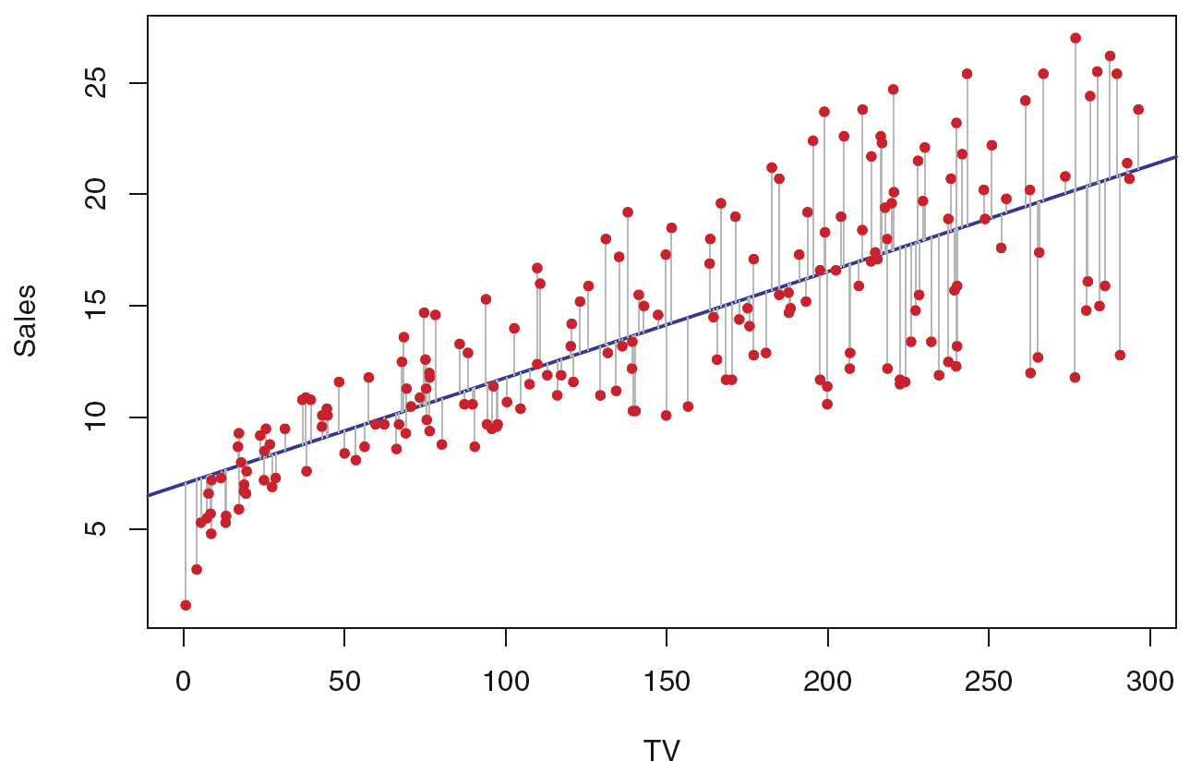
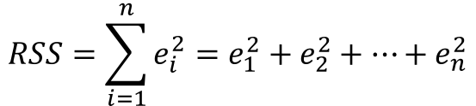

3. 단순 선형 회귀
잔차(residual)의 의미
회귀계수의 추정에 대해 알아보기 전에 잔차의 의미를 알아야 함
잔차는 다음 식과 같이 정의되며, 실제 출력 변수와 예측한 출력 변수의 차를 나타냄
잔차를 그림으로 나타내면 오른쪽 그림과 같음
잔차의 제곱합(RSS; Residual Sum of Squares)는 아래와 같이 표현 가능
$$e_{i}=y_{i}−{\hat{y}}_{i}$$
$$RSS=\sum_{i=1}^{n}{e_{i}^{2}}=e_{1}^{2}+e_{2}^{2}+…+e_{n}^{2}$$
James, G., Witten, D., Hastie, T., & Tibshirani, R. (2013). An introduction to statistical learning. New York: Springer.

Slide 16
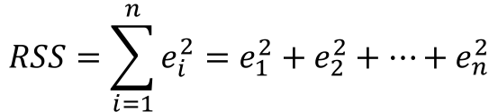

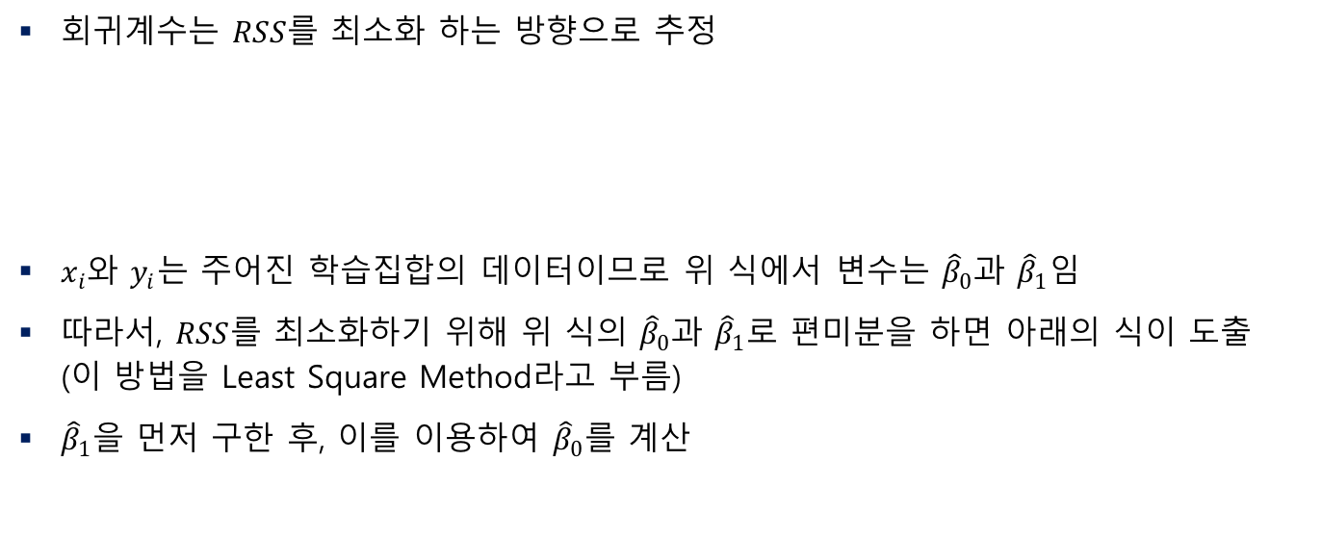


3. 단순 선형 회귀
회귀 계수의 추정
회귀계수는 $RSS$를 최소화 하는 방향으로 추정
$x_{i}$와 $y_{i}$는 주어진 학습집합의 데이터이므로 위 식에서 변수는 ${\hat{β}}_{0}$과 ${\hat{β}}_{1}$임
따라서, $RSS$를 최소화하기 위해 위 식의 ${\hat{β}}_{0}$과 ${\hat{β}}_{1}$로 편미분을 하면 아래의 식이 도출 (이 방법을 Least Square Method라고 부름)
${\hat{β}}_{1}$을 먼저 구한 후, 이를 이용하여 ${\hat{β}}_{0}$를 계산
$$RSS=\sum_{i=1}^{n}{e_{i}^{2}}=e_{1}^{2}+e_{2}^{2}+…+e_{n}^{2}$$
$$={\left(y_{1}−{\hat{β}}_{0}−{\hat{β}}_{1}x_{1}\right)}^{2}+{\left(y_{2}−{\hat{β}}_{0}−{\hat{β}}_{1}x_{2}\right)}^{2}+…+{\left(y_{n}−{\hat{β}}_{0}−{\hat{β}}_{1}x_{n}\right)}^{2}$$
$${\hat{β}}_{1}=\frac{\sum_{i=1}^{n}{(x_{i}−\overline{x})(y_{i}−\overline{y})}}{\sum_{i=1}^{n}{{\left(x_{i}−\overline{x}\right)}^{2}}}$$
$$where \overline{x}=\frac{1}{n}\sum_{i=1}^{n}{x_{i}}, \overline{y}=\frac{1}{n}\sum_{i=1}^{n}{y_{i}}$$
$${\hat{β}}_{0}=\overline{y}−{\hat{β}}_{1}\overline{x}$$

Slide 17
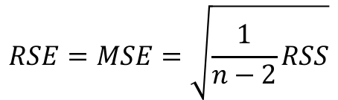
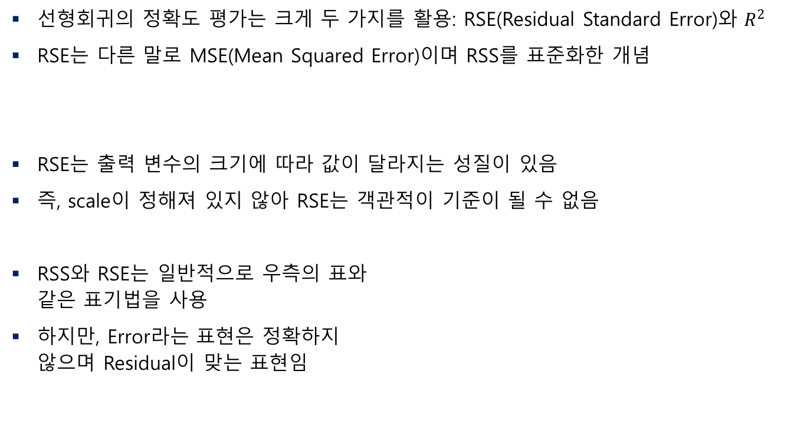
3. 단순 선형 회귀
선형 회귀의 정확도 평가
선형회귀의 정확도 평가는 크게 두 가지를 활용: RSE(Residual Standard Error)와 $R^{2}$
RSE는 다른 말로 MSE(Mean Squared Error)이며 RSS를 표준화한 개념
RSE는 출력 변수의 크기에 따라 값이 달라지는 성질이 있음
즉, scale이 정해져 있지 않아 RSE는 객관적이 기준이 될 수 없음
RSS와 RSE는 일반적으로 우측의 표와 같은 표기법을 사용
하지만, Error라는 표현은 정확하지 않으며 Residual이 맞는 표현임
$$RSE=MSE=\sqrt{\frac{1}{n−2}RSS}$$
Source of Variation | Sum of Squares | Mean Square
Regression | SSR | SSR
Error | SSE(=RSS) | MSE(=RSE)
Total | SST(=TSS)

Slide 18


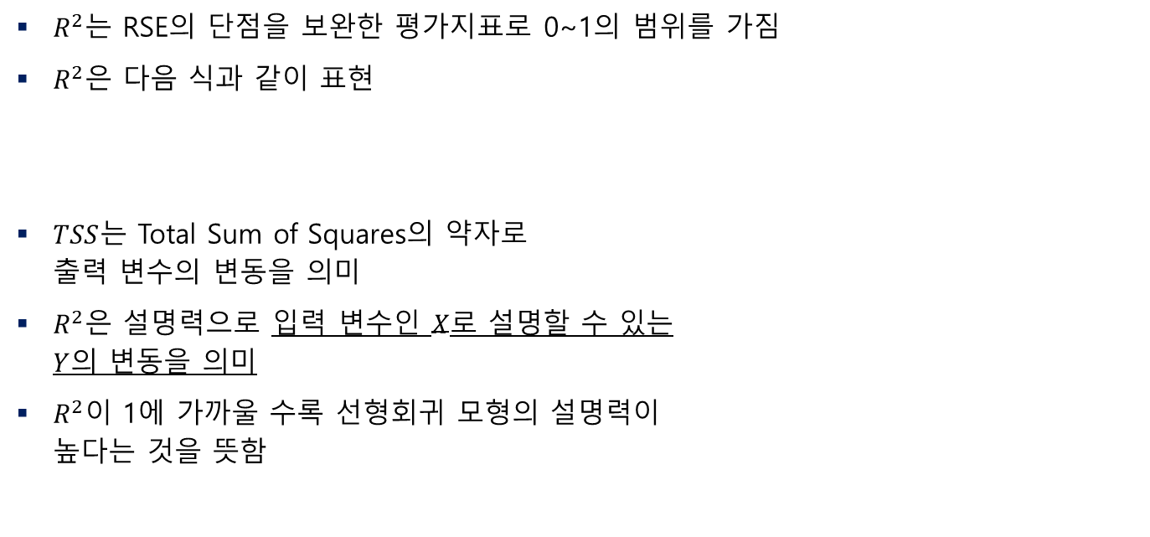



3. 단순 선형 회귀
선형 회귀의 정확도 평가
$R^{2}$는 RSE의 단점을 보완한 평가지표로 0~1의 범위를 가짐
$R^{2}$은 다음 식과 같이 표현
$TSS$는 Total Sum of Squares의 약자로 출력 변수의 변동을 의미
$R^{2}$은 설명력으로 입력 변수인 $X$로 설명할 수 있는 $Y$의 변동을 의미
$R^{2}$이 1에 가까울 수록 선형회귀 모형의 설명력이 높다는 것을 뜻함
입력 변수로 설명할 수 없는 변동 비율
$$R^{2}=\frac{TSS−RSS}{TSS}=1−\frac{RSS}{TSS}$$
$$where TSS=\sum_{i=1}^{n}{{\left(y_{i}−\overline{y}\right)}^{2}}$$
$$\hat{Y}={\hat{β}}_{0}+{\hat{β}}_{1}X$$
TSS
RSS
$$\overline{y}$$
SSR
$$\sum_{i=1}^{n}{{\left(y_{i}−\overline{y}\right)}^{2}}=\sum_{i=1}^{n}{{\left({\hat{y}}_{i}−\overline{y}\right)}^{2}}+\sum_{i=1}^{n}{{\left(y_{i}−{\hat{y}}_{i}\right)}^{2}}$$
TSS
SSR
RSS

Slide 19
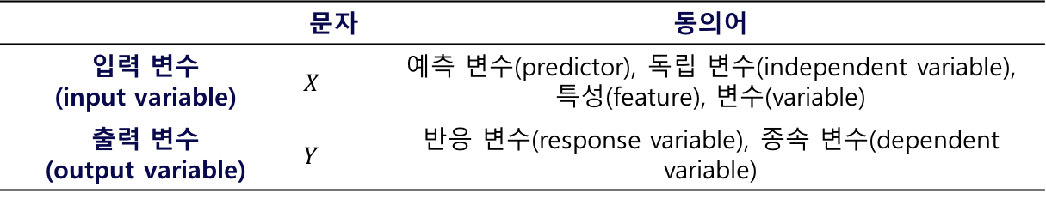
4. 다중 선형 회귀
선형 회귀 예시
입력 변수(input variable): 광고 예산
출력 변수(output variable): 제품의 판매량(회귀 문제)
우리는 어떤 제품을 팔고 있는 회사의 마케팅을 맡고 있는 직원이고, 텔레비전, 라디오, 신문, 총 세 매체를 통해 제품에 대한 광고를 한다. 광고에 대한 예산이 정해져 있을 때, 제품의 판매량 증가를 위해 각 매체에 대한 광고 예산의 비율을 어떻게 나눌지 결정해야 한다.
 | 문자 | 동의어
입력 변수 (input variable) | $$X$$ | 예측 변수(predictor), 독립 변수(independent variable), 특성(feature), 변수(variable)
출력 변수 (output variable) | $$Y$$ | 반응 변수(response variable), 종속 변수(dependent variable)

Slide 20
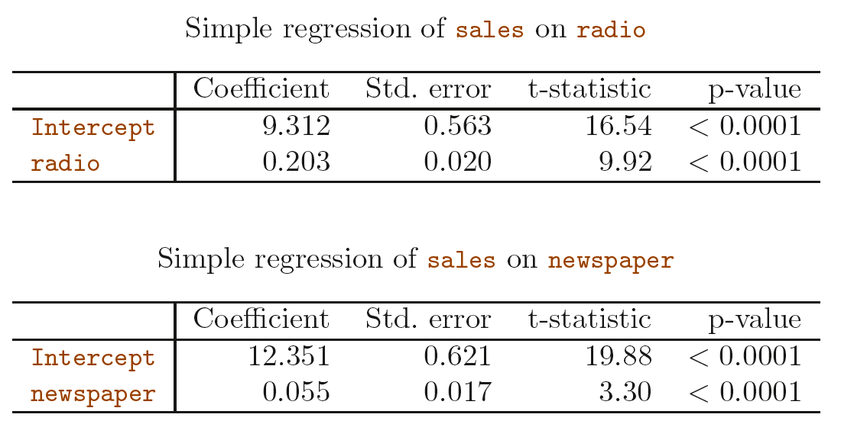
4. 다중 선형 회귀
단순 선형 회귀의 확장
단순선형회귀는 입력 변수의 종류가 하나일 때 사용이 가능
입력 변수가 여러 종류인 경우 단순선형회귀를 여러 번 사용함으로써 확장이 가능
광고미디어 예에 위의 방법을 적용하면 아래 표와 같음
판매량에 영향을 미치는 라디오 광고와 신문 광고 각각에 대해 단순선형회귀를 수행
p-value: 유의수준으로 주로 0.05 이하의 값이면 해당 변수가 출력 변수에 영향을 미친다고 판단
라디오 광고 예산의 증가로 0.203의 판매량이 증가
신문 광고 예산의 증가로 0.055의 판매량이 증가
두 예산을 동시에 증가하였을 때 판매량을 예측하기 어려움
회귀 계수의 유의성을 판단하는 통계치
회귀 계수의 표준 편차
회귀 계수
James, G., Witten, D., Hastie, T., & Tibshirani, R. (2013). An introduction to statistical learning. New York: Springer.

Slide 21

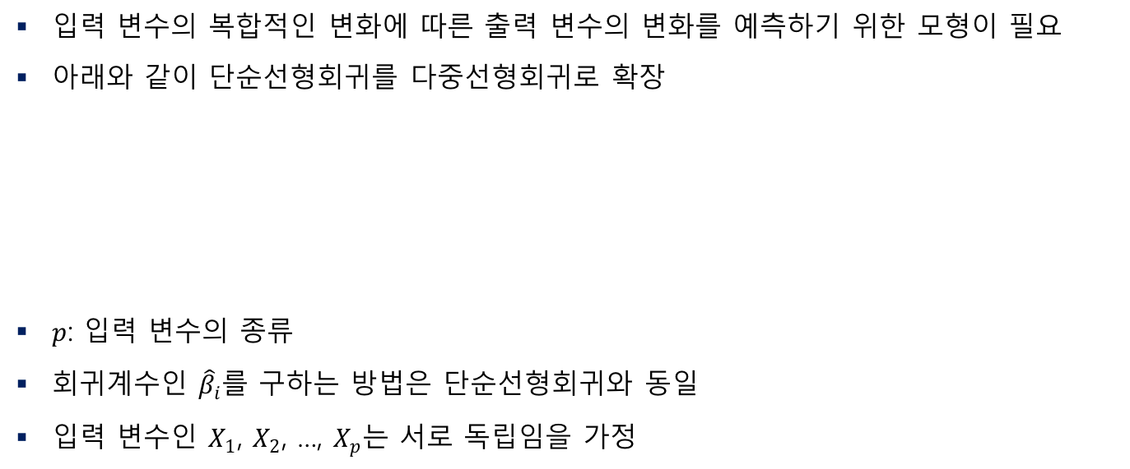

4. 다중 선형 회귀
단순 선형 회귀의 확장
입력 변수의 복합적인 변화에 따른 출력 변수의 변화를 예측하기 위한 모형이 필요
아래와 같이 단순선형회귀를 다중선형회귀로 확장
$p$: 입력 변수의 종류
회귀계수인 ${\hat{β}}_{i}$를 구하는 방법은 단순선형회귀와 동일
입력 변수인 $X_{1}$, $X_{2}$, …, $X_{p}$는 서로 독립임을 가정
$$\hat{Y}={\hat{β}}_{0}+{\hat{β}}_{1}X$$
$$\hat{Y}={\hat{β}}_{0}+{\hat{β}}_{1}X_{1}+{\hat{β}}_{2}X_{2}+…+{\hat{β}}_{p}X_{p}$$

Slide 22
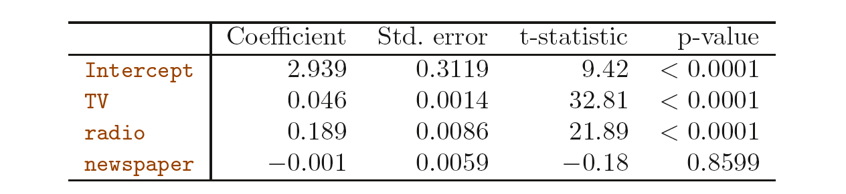

4. 다중 선형 회귀
단순 선형 회귀의 확장
광고미디어 예에 다중선형회귀를 적용하면 아래와 같음
신문 광고의 경우 단순선형회귀에서는 출력 변수인 매출과 연관이 있었지만, 다중선형회귀에서는 p-value가 0.86으로 높아 매출에 유의미한 영향을 미치지 못함
신문 광고의 단순선형회귀에서 TV 광고와 라디오 광고의 영향력을 무시했기 때문에 생긴 결과
TV
radio
newspaper
$$\hat{Y}={\hat{β}}_{0}+{\hat{β}}_{1}X_{1}+{\hat{β}}_{2}X_{2}+{\hat{β}}_{3}X_{3}$$
James, G., Witten, D., Hastie, T., & Tibshirani, R. (2013). An introduction to statistical learning. New York: Springer.

Slide 23
5. 계수 축소법
회귀 계수를 축소하는 이유
영향력이 없는 입력 변수의 계수를 0에 가깝게 가져간다면, 모형에 포함되는 입력 변수의 수를 줄일 수 있음
입력 변수의 수를 줄이면 크게 세 가지 장점이 있음
잡음(noise)을 제거해 모형의 정확도를 개선
모형의 연산 속도가 빨라짐
다중공선성의 문제를 제거해 모형의 해석 능력을 향상
많은 모형에서 입력 변수들끼리 독립임을 가정하지만, 입력 변수들끼리 상관관계를 가지는 경우
입력 변수가 나이, 잔고액, 생년인 경우 나이와 생년은 같은 의미를 갖기 때문에 둘 중 하나를 제거

Slide 24
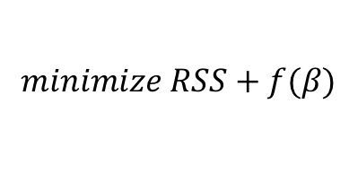
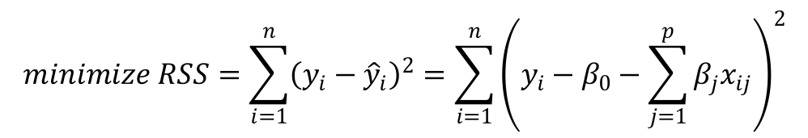
5. 계수 축소법
계수 축소법의 종류
계수 축소법은 기본적으로 다중선형회귀와 유사
다중선형회귀에서 잔차를 최소화했다면, 계수축소법에서는 잔차와 회귀계수를 최소화
계수축소법에는 크게 두 가지의 방법이 있음: Ridge 회귀, Lasso 회귀
아래 식은 다중선형회귀의 RSS이며, 다중선형회귀에서는 RSS가 최소화되는 회귀계수를 추정
계수축소법에서는 위 식에 회귀계수를 축소하는 항을 추가
$$minimize RSS=\sum_{i=1}^{n}{{\left(y_{i}−{\hat{y}}_{i}\right)}^{2}}=\sum_{i=1}^{n}{{\left(y_{i}−β_{0}−\sum_{j=1}^{p}{β_{j}x_{ij}}\right)}^{2}}$$
$$minimize RSS+f(β)$$

Slide 25
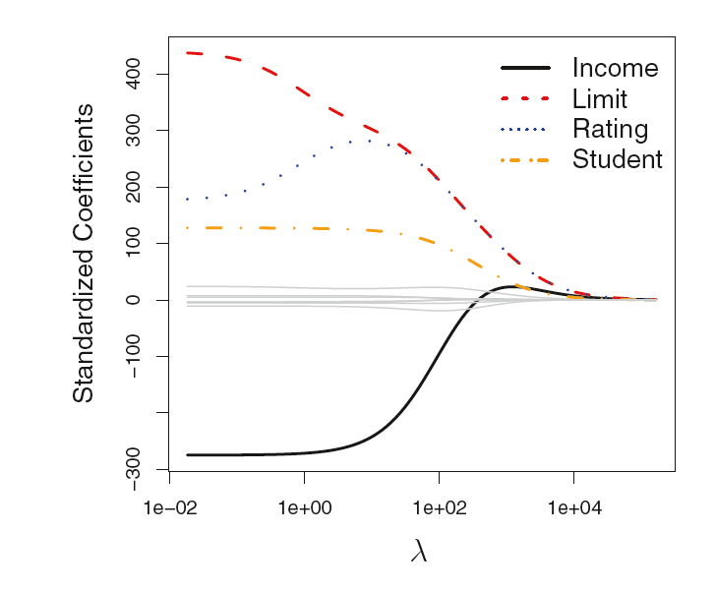
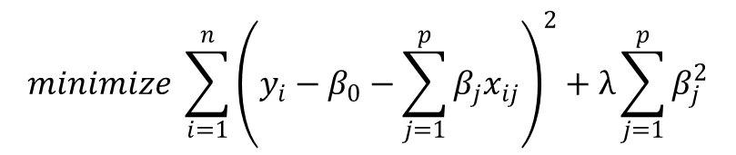

5. 계수 축소법
Ridge 회귀
Ridge 회귀에서는 $f(β)$에 회귀계수의 제곱의 합을 대입
$λ$는 tuning parameter로 크면 클 수록 보다 많은 회귀계수를 0으로 수렴
오른쪽 그림은 $λ$가 커질수록 입력변수인 Income, Limit Rating, Student가 0으로 수렴하는 것을 표현
적절한 $λ$의 값은 데이터마다 달라지며, 현재는 $e^{4}$인 54.6의 값을 설정하였을 때 모든 입력 변수가 0으로 수렴함
$$minimize \sum_{i=1}^{n}{{\left(y_{i}−β_{0}−\sum_{j=1}^{p}{β_{j}x_{ij}}\right)}^{2}+λ\sum_{j=1}^{p}{β_{j}^{2}}}$$
회귀계수의 제곱의 합
James, G., Witten, D., Hastie, T., & Tibshirani, R. (2013). An introduction to statistical learning. New York: Springer.

Slide 26
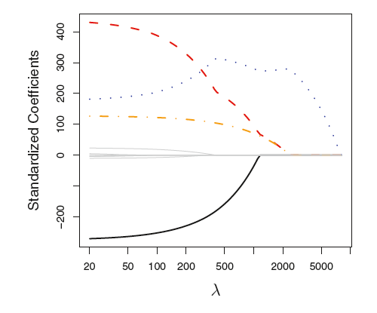
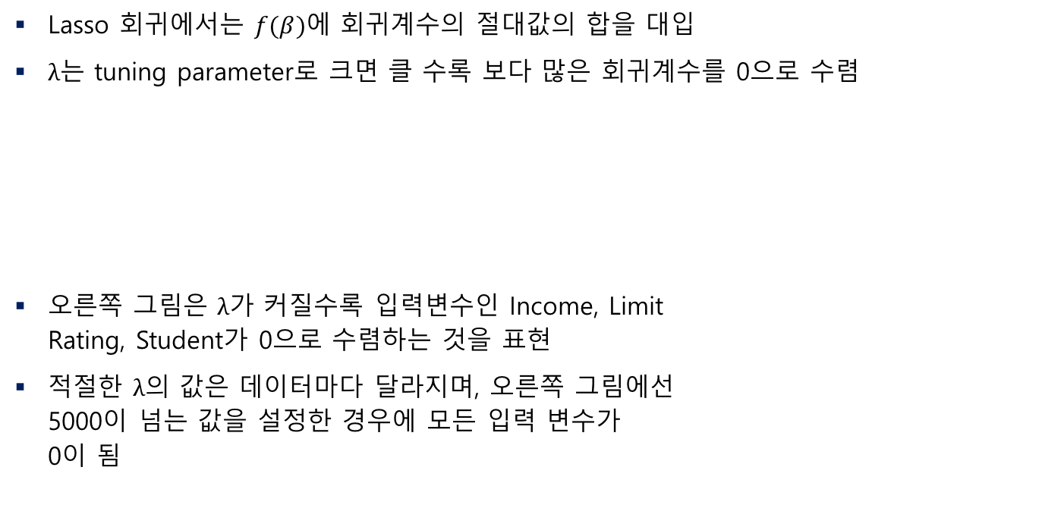
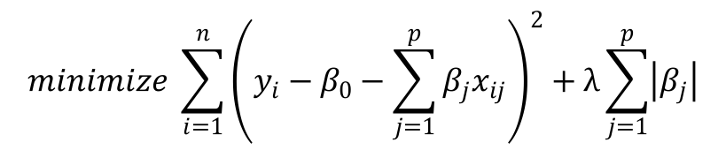
5. 계수 축소법
LASSO(Least Absolute Shrinkage and Selection Operator)
Lasso 회귀에서는 $f(β)$에 회귀계수의 절대값의 합을 대입
$λ$는 tuning parameter로 크면 클 수록 보다 많은 회귀계수를 0으로 수렴
오른쪽 그림은 $λ$가 커질수록 입력변수인 Income, Limit Rating, Student가 0으로 수렴하는 것을 표현
적절한 $λ$의 값은 데이터마다 달라지며, 오른쪽 그림에선 5000이 넘는 값을 설정한 경우에 모든 입력 변수가 0이 됨
회귀계수의 절대값의 합
$$minimize \sum_{i=1}^{n}{{\left(y_{i}−β_{0}−\sum_{j=1}^{p}{β_{j}x_{ij}}\right)}^{2}+λ\sum_{j=1}^{p}{\left|β_{j}\right|}}$$
James, G., Witten, D., Hastie, T., & Tibshirani, R. (2013). An introduction to statistical learning. New York: Springer.

Slide 27
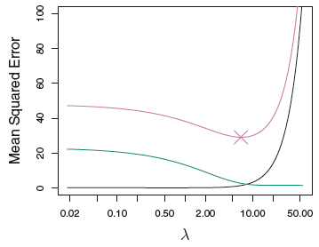
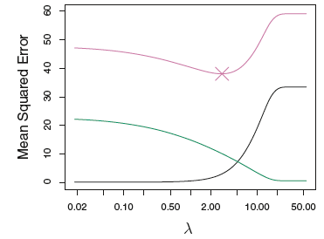
5. 계수 축소법
람다(lambda) 값의 설정
적절한 람다 값은 다음과 같은 방법으로 설정
Ridge 회귀(좌측)와 Lasso(우측)의 람다에 따른 MSE의 변화는 아래 그림과 같음
한 모의 데이터에 적용하였으며 Ridge 회귀의 경우 8, Lasso의 경우 4 부근에서 MSE가 최소
람다 값을 변화시켜가며 MSE가 최소일 때의 람다를 탐색
: MSE
: variance
: bias
James, G., Witten, D., Hastie, T., & Tibshirani, R. (2013). An introduction to statistical learning. New York: Springer.

Slide 28
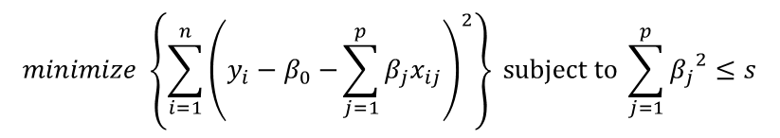

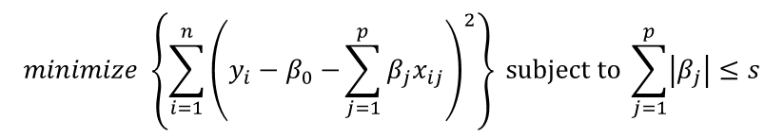
5. 계수 축소법
계수 축소법의 최적화 표현
Ridge 회귀와 Lasso는 다음과 같은 최적화 방식으로 표현이 가능(상단: Ridge 회귀, 하단: Lasso)
$λ$ 대신 $s$를 사용하여 회귀계수의 크기를 제한
위 식은 라그랑지안(Lagrangian) 최적화 기법으로 최적 해(최적 회귀계수)를 구할 수 있음
$$minimize \left\{\sum_{i=1}^{n}{{\left(y_{i}{− β}_{0}−\sum_{j=1}^{p}{β_{j}x_{ij}}\right)}^{2}}\right\} subject to \sum_{j=1}^{p}{{β_{j}}^{2}≤s}$$
$$minimize \left\{\sum_{i=1}^{n}{{\left(y_{i}{− β}_{0}−\sum_{j=1}^{p}{β_{j}x_{ij}}\right)}^{2}}\right\} subject to \sum_{j=1}^{p}{\left|β_{j}\right|≤s}$$

Slide 29
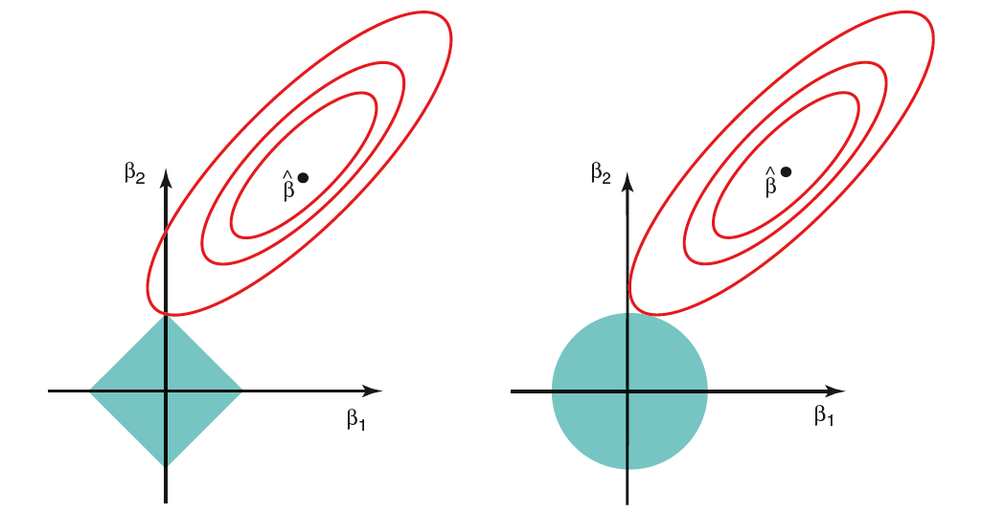
5. 계수 축소법
Ridge 회귀와 Lasso의 차이점
Ridge 회귀와 Lasso의 가장 큰 차이점은 Ridge는 계수를 축소하되 0에 가까운 수로 축소하는 반면, Lasso는 계수를 완전히 0으로 축소함
Ridge 회귀: 입력 변수들이 전반적으로 비슷한 수준으로 출력 변수에 영향을 미치는 경우에 사용
Lasso: 출력 변수에 미치는 입력 변수의 영향력 편차가 큰 경우에 사용
초록색 그림: 회귀계수가 가질 수 있는 영역 (feasible region)
빨간색 원: RSS가 같은 지점을 연결한 그림 (가운데로 갈수록 오차가 작아짐)
Ridge 회귀와 Lasso 모두 RSS를 희생하여 계수를 축소하는 방법
Lasso의 경우 회귀계수가 0이 될 수 있지만, Ridge는 불가능
<Lasso>
<Ridge 회귀>
James, G., Witten, D., Hastie, T., & Tibshirani, R. (2013). An introduction to statistical learning. New York: Springer.

Slide 30
감사합니다

